Slide 1
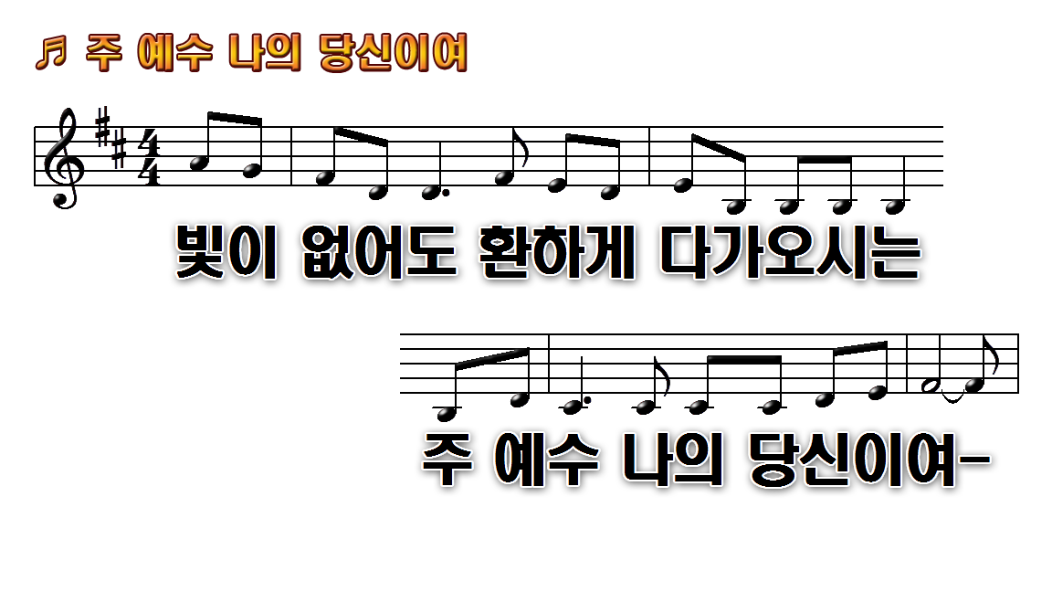
1.빛이 없어도 환하게
6.나는 없어도 당신이 곁에
8.당신이 계심으로 나는 있고

Slide 2
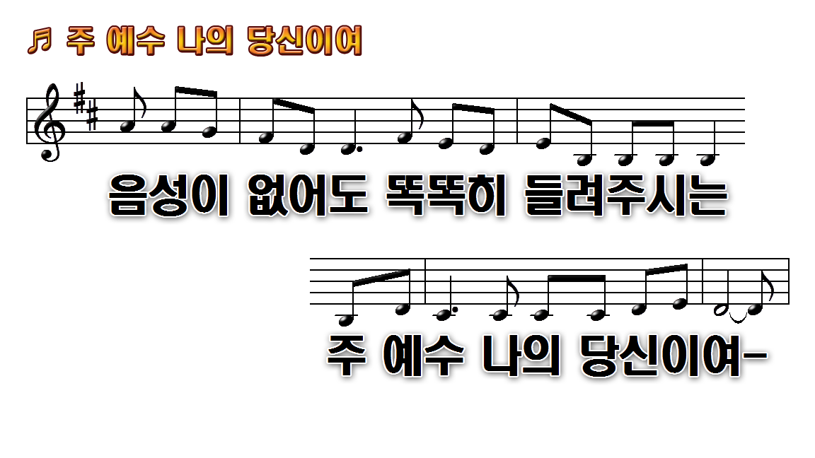
1.빛이 없어도 환하게
6.나는 없어도 당신이 곁에
8.당신이 계심으로 나는 있고

Slide 3
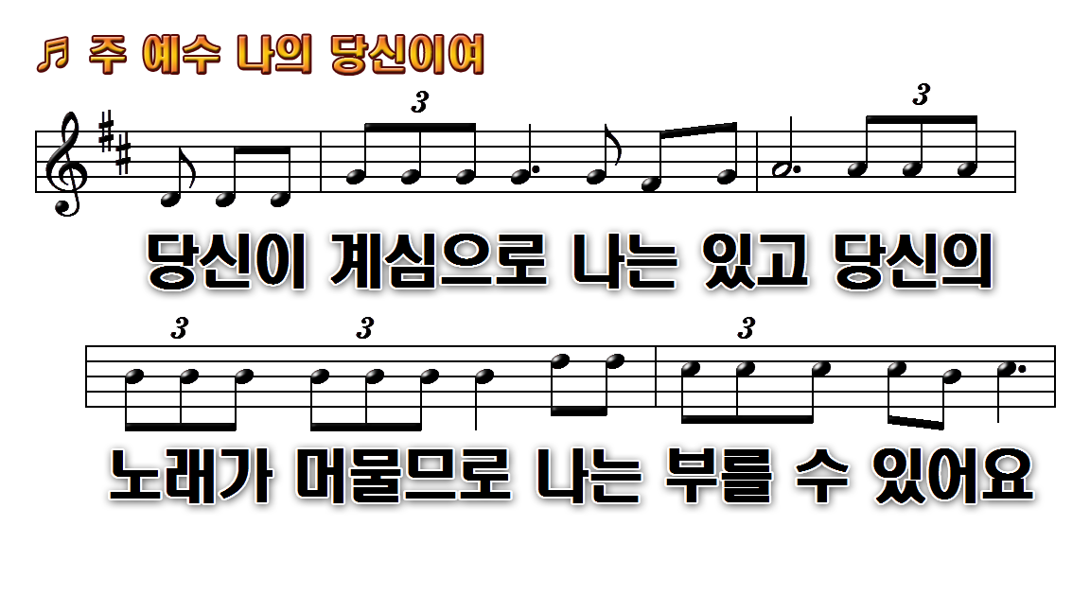
1.빛이 없어도 환하게
6.나는 없어도 당신이 곁에
8.당신이 계심으로 나는 있고

Slide 4
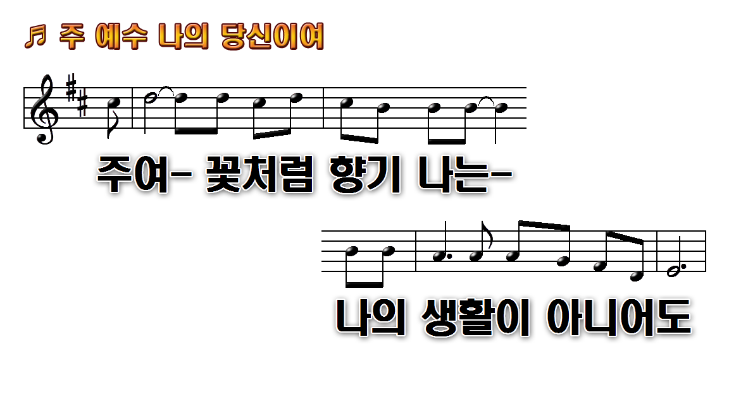
1.빛이 없어도 환하게
6.나는 없어도 당신이 곁에
8.당신이 계심으로 나는 있고

Slide 5
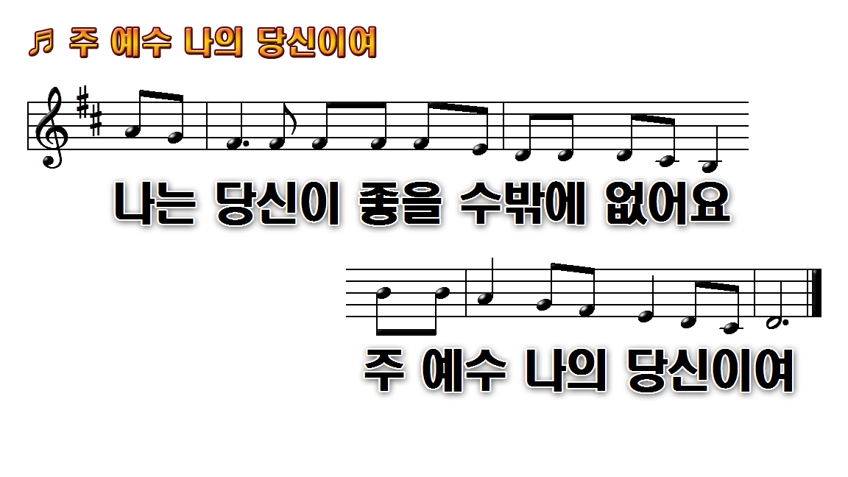
1.빛이 없어도 환하게
6.나는 없어도 당신이 곁에
8.당신이 계심으로 나는 있고

Slide 6
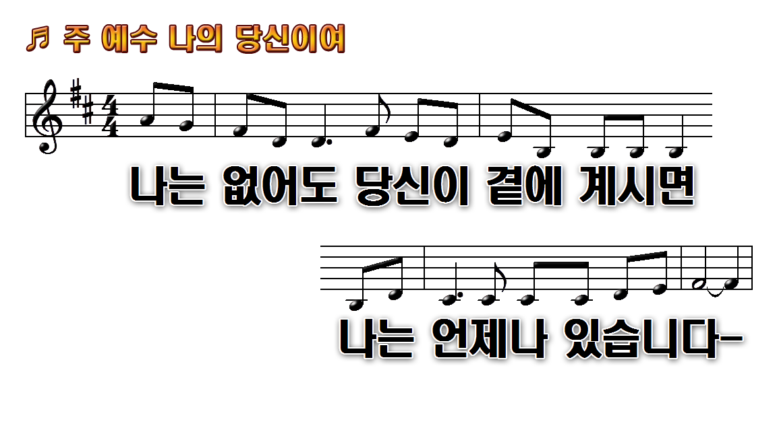
1.빛이 없어도 환하게
6.나는 없어도 당신이 곁에
8.당신이 계심으로 나는 있고

Slide 7
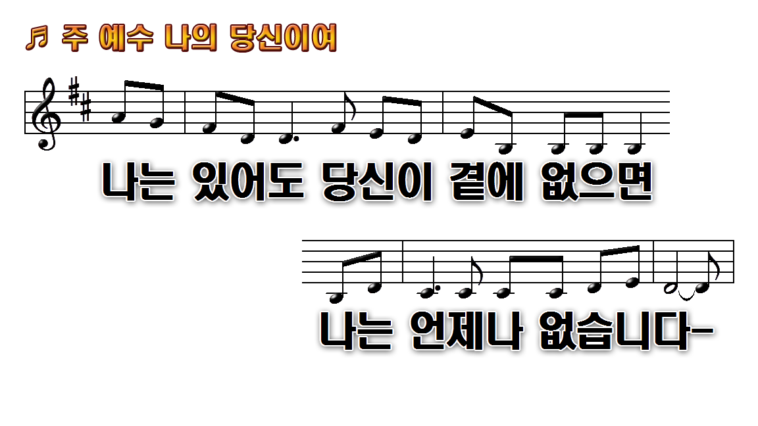
1.빛이 없어도 환하게
6.나는 없어도 당신이 곁에
8.당신이 계심으로 나는 있고

Slide 8
1.빛이 없어도 환하게
6.나는 없어도 당신이 곁에
8.당신이 계심으로 나는 있고

Slide 9
1.빛이 없어도 환하게
6.나는 없어도 당신이 곁에
8.당신이 계심으로 나는 있고

Slide 10
1.빛이 없어도 환하게
6.나는 없어도 당신이 곁에
8.당신이 계심으로 나는 있고

